Slide 1
新功能介绍视频彩蛋
Document - Word
Produced by OfficePLUS
Document - Word
Document - Word
Document - Word

Slide 2

讨论
小娜
我能帮你做什么?
Michelle
帮我打开“Office 2016 全新功能” 的介绍吧！
小娜
没问题！

Slide 4
Office 2016 全新功能

Slide 5

Notes:
单个logo的出现→7个颜色的彩条上下穿插出现→所有icon反白

Slide 6
Notes:
单个logo的出现→7个颜色的彩条上下穿插出现→所有icon反白

Slide 7
Notes:
出现阴影→打出第一个球占满整个屏幕

Slide 8
Notes:
出现阴影→打出第一个球占满整个屏幕

Slide 9
强大功能为您所用
告诉我您想要做什么…
Notes:
占满整个屏幕→屏幕中间出现“Leveraging modern desktop productivity”

Slide 10
Leveraging modern desktop productivity
告
诉
我
您
想
要
做
什
么
…
Notes:
占满整个屏幕→屏幕中间出现“Leveraging modern desktop productivity”

Slide 11
Leveraging modern desktop productivity
智
能
查
找
Notes:
占满整个屏幕→屏幕中间出现“Leveraging modern desktop productivity”

Slide 12
智能查找
Notes:
屏幕中间出现“Leveraging modern desktop productivity” →消失→横条拉出TELL ME（拉伸时各元素间添加微小时间差，制造惯性感觉）→灯泡弹出（弹出Duang一下的效果，周围光线闪一圈后消失）

Slide 13

Presentation - PowerPoint

Slide 14
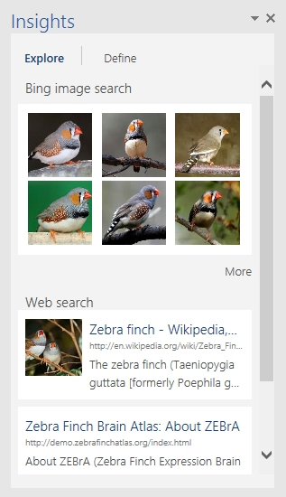
Presentation - PowerPoint
智能查找
Zebra bird
Zebra bird

Slide 15
Book - Excel
全新的 Excel 推荐图表
瀑布图
排列图
树状图
直方图
箱型图
旭日图

Slide 16
Document - Word
Document - Word
Document - Word
Document - Word
Document - Word
Notes:
出现一个Word文档紧接着出现“share”图标和“loading”的icon→Word文档缩小后立刻出现多种移动设备

Slide 17
Document - Word
Document - Word
Document - Word
Document - Word
Notes:
Word文档缩小后立刻出现多种移动设备→移动设备上方旋转弹出头像和一些介绍性的文字图形

Slide 18




多人跨平台同时办公
Document - Word
Document - Word
Document - Word
Document - Word
Notes:
移动设备上方旋转弹出头像和一些介绍性的文字图形→然后文档中出现不同颜色的标记

Slide 19
多人跨平台同时办公
Document - Word
Document - Word
Document - Word
Document - Word
Notes:
然后文档中出现不同颜色的标记→刷一个圆圈上来

Slide 20
Produced by OfficePLUS.cn
c
e
c
f
U
.
n
i
L
S
O
f
P

Slide 21
